Slide 1
Напряжения в цилиндрической оболочке с круглым отверстием под действием внутреннего давления
Капитанская М.А.
Научный руководитель:
к.ф-м.н. Каштанова С.В.

Slide 2
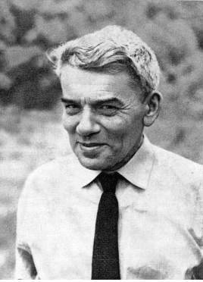
первый сформулировал постановку задачи и пытался получить решение для цилиндрической оболочки с круглым отверстием
Пирогов, Murthy, Naghdi, Eringen
Lekkerkerker, Eringen, Naghdi, VanDyke
А.И.Лурье

Slide 3
Е – модуль Юнга;
h – толщина;
R – радиус кривизны;
w – прогиб;
U – функция напряжений;
ν - коэффициент Пуассона;

Slide 5
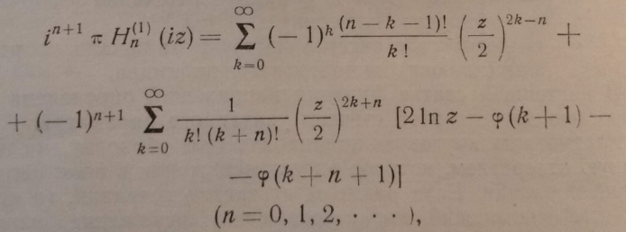

Slide 6
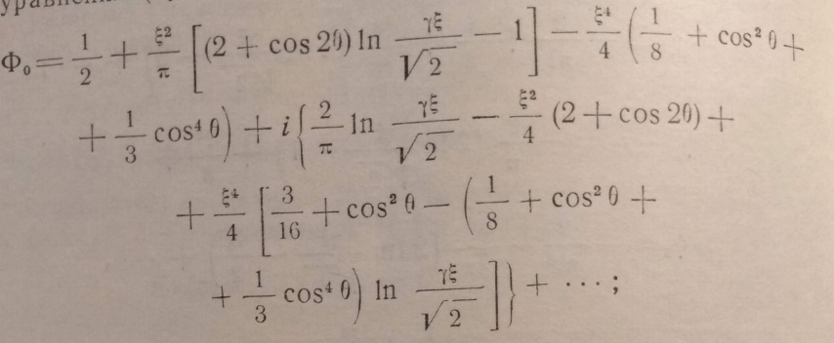

Slide 7
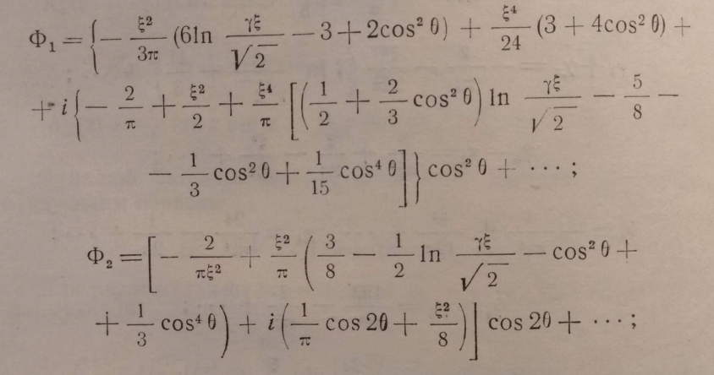

Slide 8
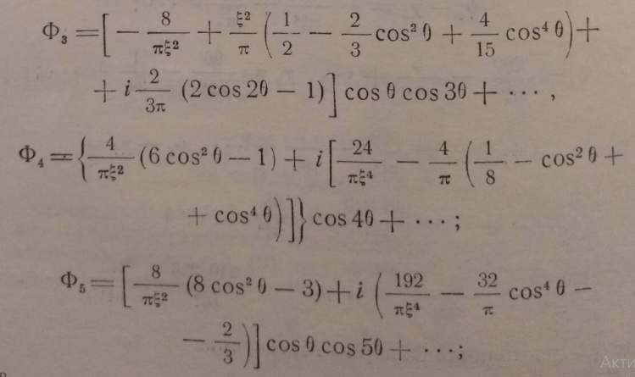

Slide 9
[1] - С.В. Каштанова, А.В. Ржонсницкий, Аналитический подход к выводу поля напряжений цилиндрической оболочки с круговым отверстием при растяжении, ИП Маш РАН, СПбГТИ (ТУ), С-Пб, 2020

Slide 10
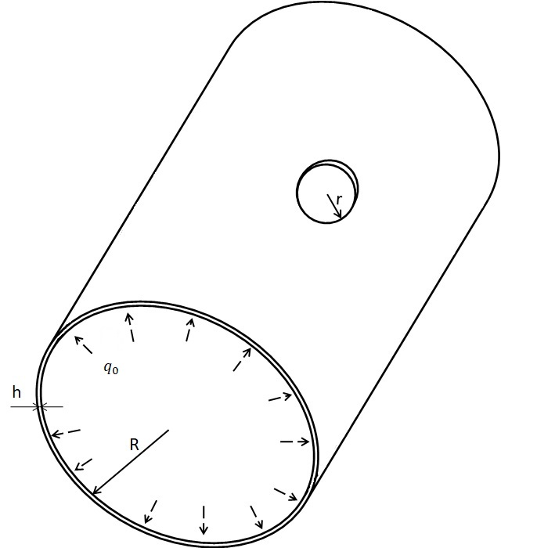
Равномерное внутреннее давление
Или

Slide 11
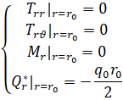
На контуре отверстия:

Slide 12
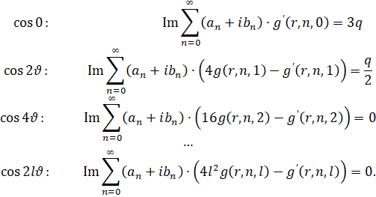
Первое граничное условие

Slide 13
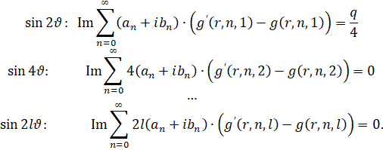
Второе граничное условие

Slide 14
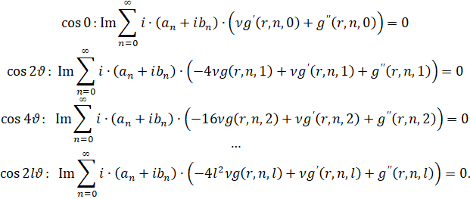
Третье граничное условие

Slide 15
Четвертое граничное условие

Slide 17
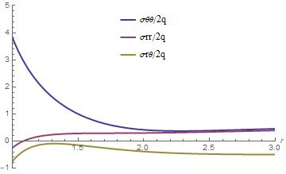
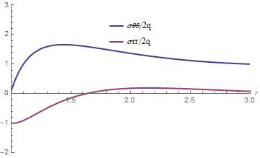
Зависимость напряжений от r для β=1

Slide 18
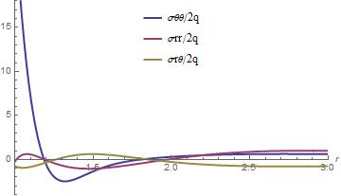
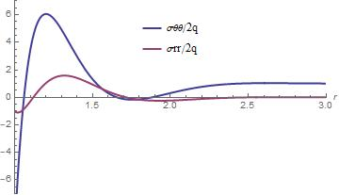
Зависимость напряжений от r для β=4

Slide 19
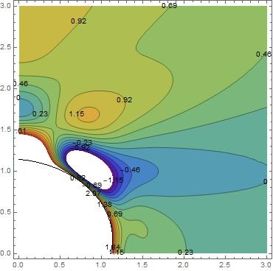
Поле напряжений
от координат (x,y) при β=4 и ν=0.3

Slide 20
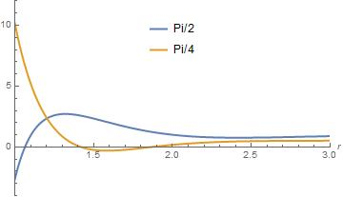
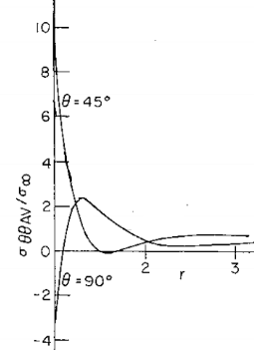
Графики зависимости напряжений от r при β=2

Slide 21
Заключение
Исследована задача о нахождении напряжений в цилиндрической оболочке при равномерном внутреннем давлении.
Исследованы различные методы и подходы решения задачи. Проведен анализ решений. Был выбран и изучен неклассический подход.
Решение, полученное аналитическим методом, сходится с решением, полученным численным методом.

Slide 22
Спасибо за внимание!

